Slide 1
Shark Game
Team. 06
김경찬 | 이대건 | 안예주

Slide 2
Contents
Shark Game
Shark Game?
Structure
Function
Conclusion
Q&A

Slide 3
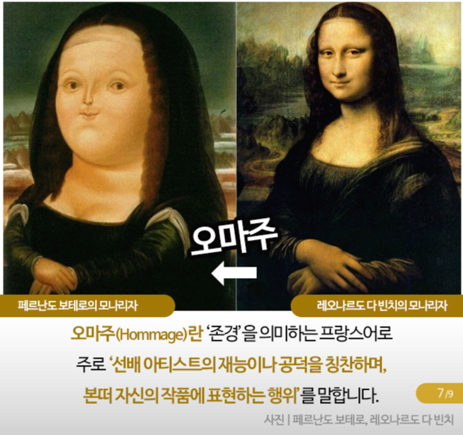
Shark Game?
Shark Game
플래시게임 + 오마주

Slide 4
Shark Game - Structure
Shark Game?
>°))(1)>≪ --- 물고기 (%d) LV UP!!+life
<·)<< ---> <⌒)≪ ---> <·)))<< --->
<(°)))>< ---> <°))))><< ---> ≥(˚˚)≤
(( )) -> 나는 미역
)) ((
(( ))

Slide 5
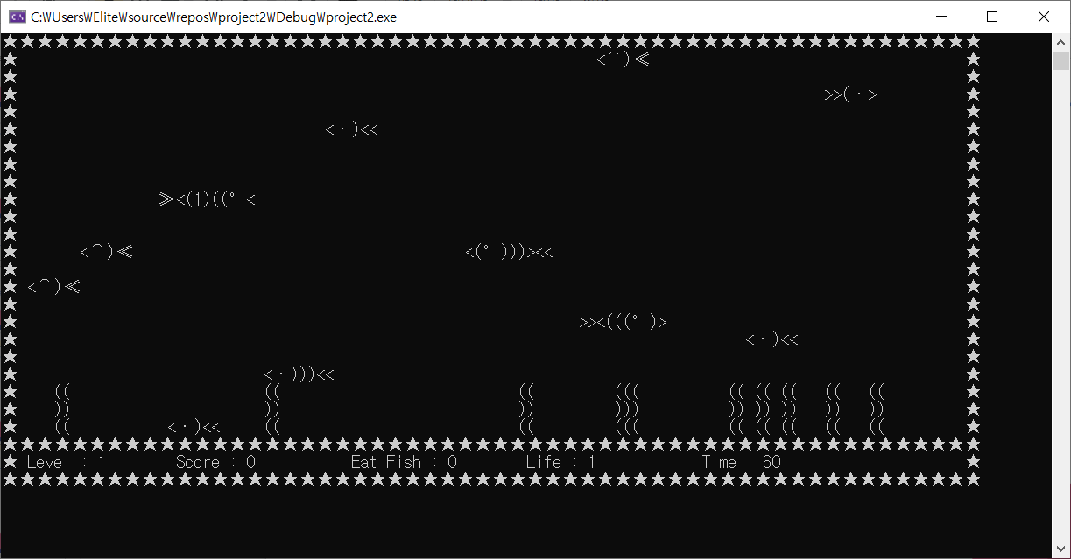
Shark Game - Structure
Shark Game?
Notes:
플레이어 물고기(shark)보다 적 물고기의 레벨이 높을 때 닿으면 게임오버
레벨업하면 라이프 올라감
lv.6, 4000점 이면 winner 뜸

Slide 6
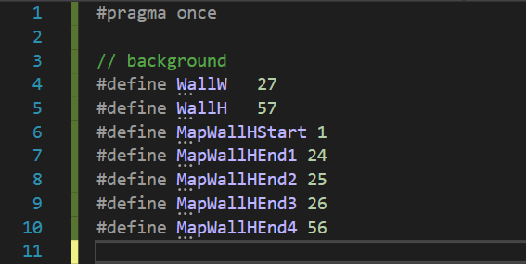
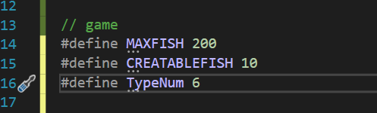
Shark Game - Structure
Define
#define 선언
Notes:
-Define 선언
//game
-MAXFISH : 게임이 오버되기 전까지 생성되는 최대 적의 수
-CREATABLEFISH : 실행시킬때마다 최대 10마리씩
-TypeNum : 적의 종류 (6종류)

Slide 7
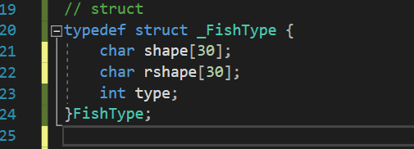
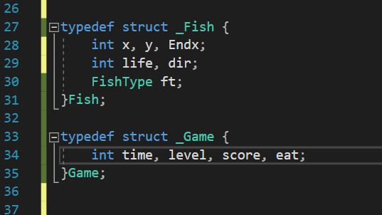
Shark Game - Structure
Define
Notes:
//struct
-Endx : 각 물고기의 위치에 대한 x좌표, 물고기의 길이가 다르니 x좌표 2개설정
-life, dir : 체력, 방향

Slide 8
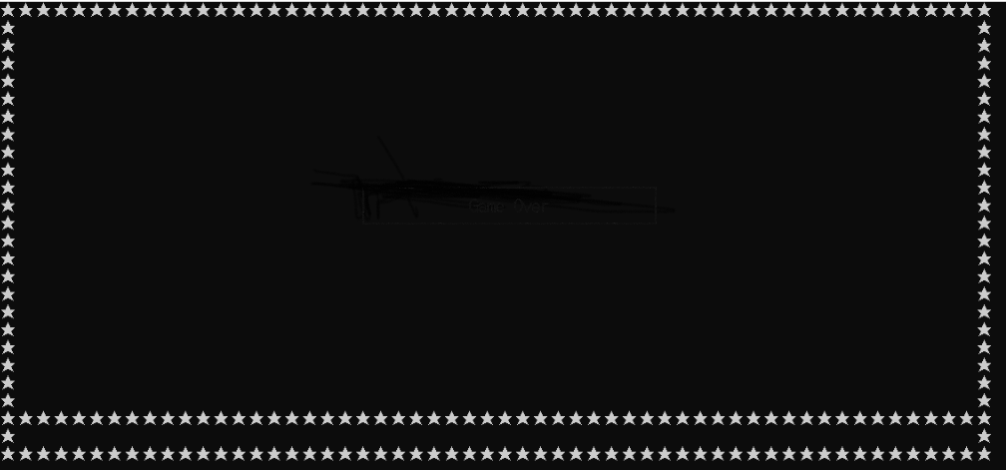
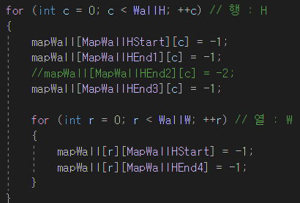
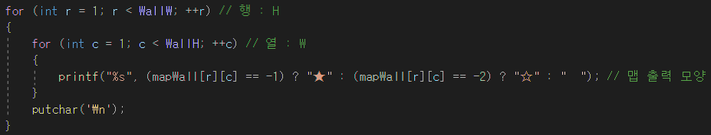
Shark Game - Function
BackGround

Slide 9
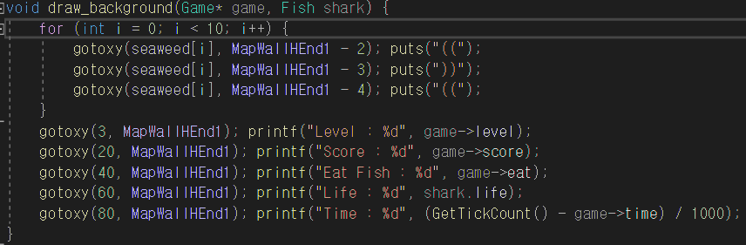
Shark Game - Function
BackGround

Slide 10
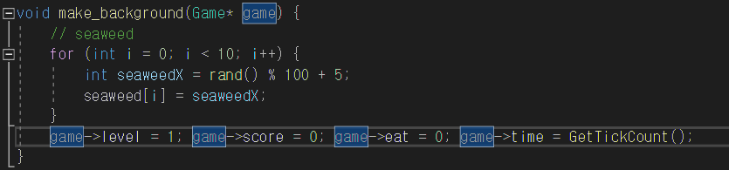

Shark Game - Function
BackGround

Slide 11
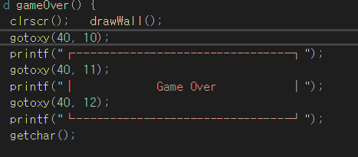
Shark Game - Function
BackGround

Slide 12
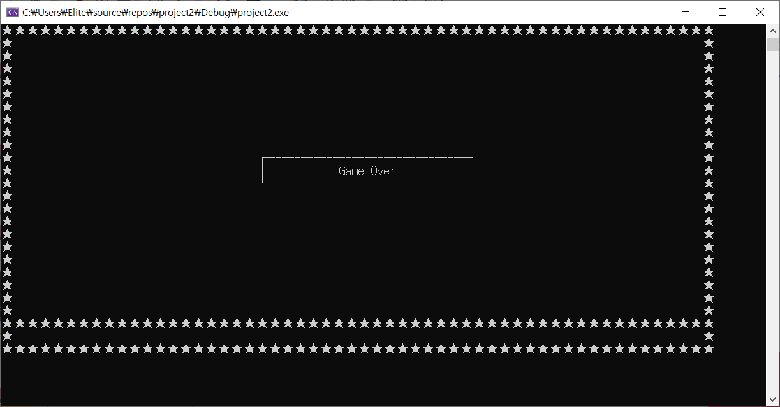
Shark Game - Function
BackGround

Slide 13
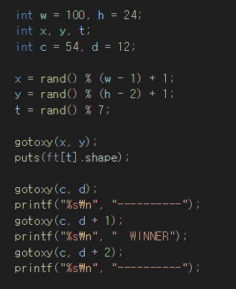
Shark Game - Function
BackGround

Slide 14
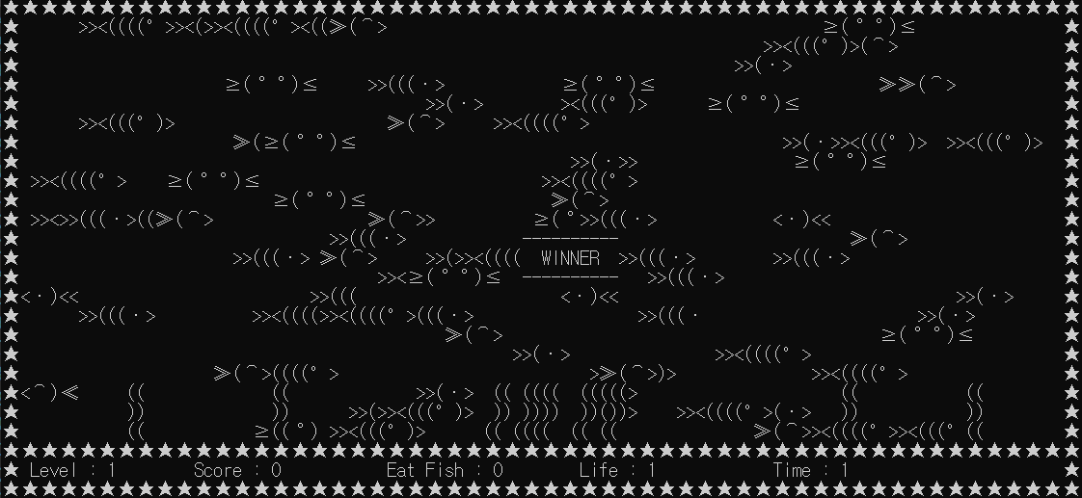
Shark Game - Function
BackGround

Slide 15
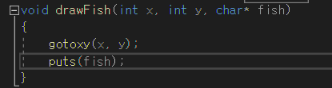

Shark Game - Function
Fish - draw_Fish

Slide 16
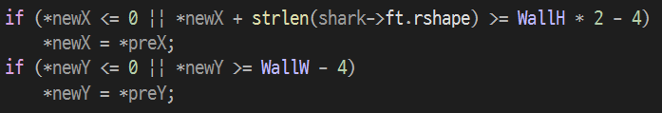
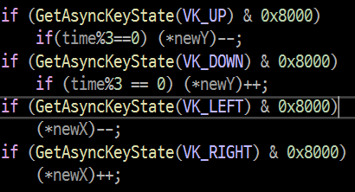
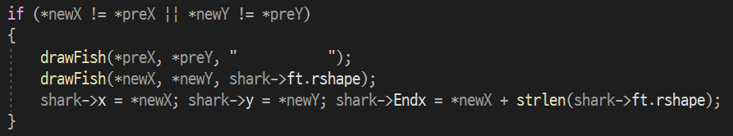
Shark Game - Function
Fish - move_Shark()
벽 체크
키보드 입력 받아 움직임
위치 변경 및 fish 다시 그리기

Slide 17
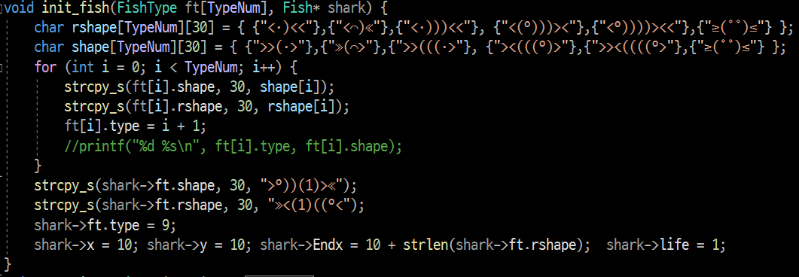
Shark Game - Function
Fish - init_fish()
물고기 타입별 모양과 타입넘버 초기화
플레이어의 모양과 위치 등 세팅

Slide 18
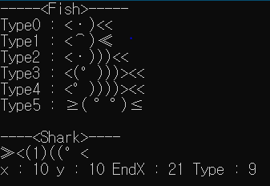
Shark Game - Function
Fish - init_fish()

Slide 19
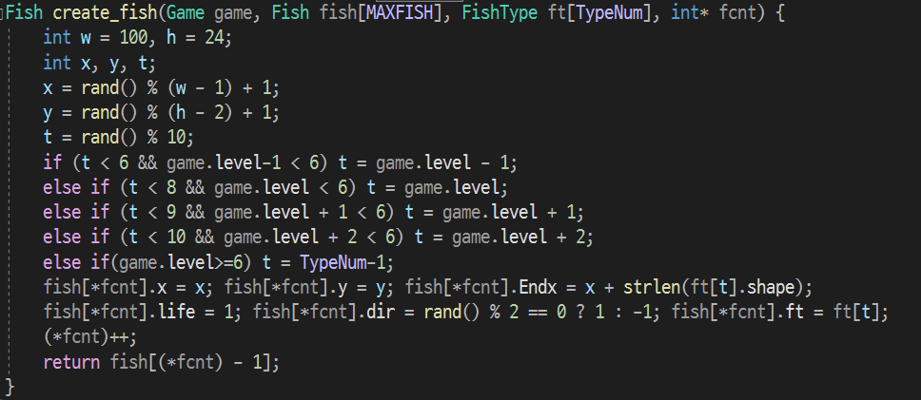
Shark Game - Function
Fish - create_fish()

Slide 20
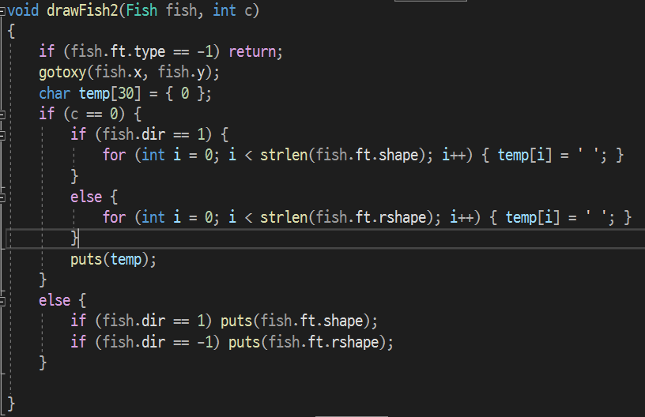
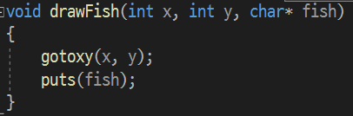
Shark Game - Function
Fish - drawFish2()
c가 0이면 이전 위치를 공백으로 변경
플레이어가 움직인 위치에 그려준다
c가 1이면 물고기 방향에 따라 해당 모양을 그려준다

Slide 21
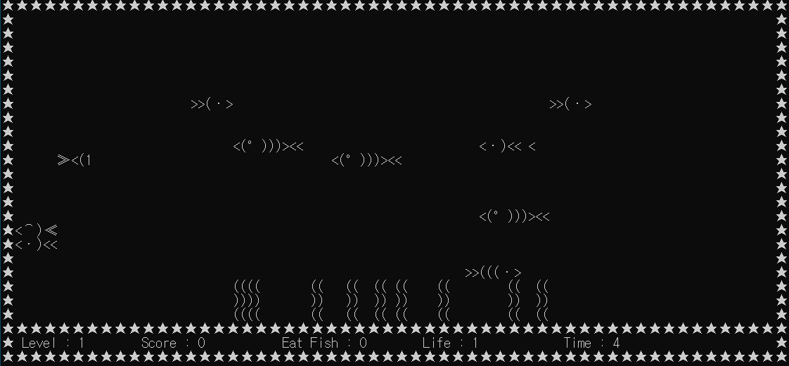
Shark Game - Function
Fish - drawFish2()

Slide 22
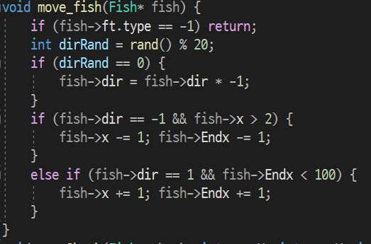
Shark Game - Function
Fish - move_fish()
무작위적으로 물고기 방향 변경

Slide 23
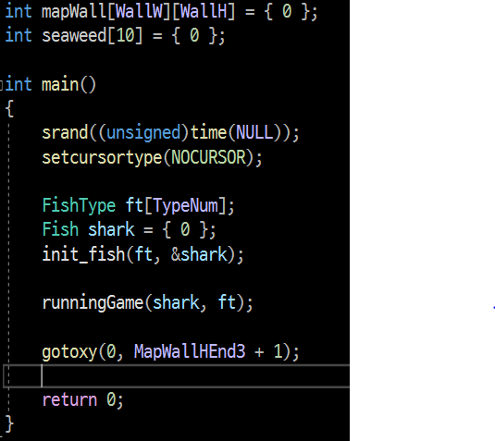
Shark Game - Function
main()
무작위적으로 물고기 방향 변경

Slide 24
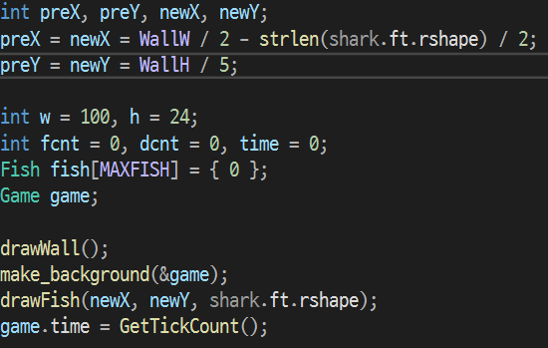
Shark Game - Function
Game - runningGame()
변수 선언 및 게임 요소 생성

Slide 25
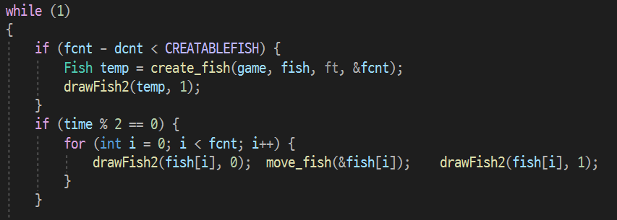
Shark Game - Function
Game - runningGame()
Fish 생성 및 이동

Slide 26
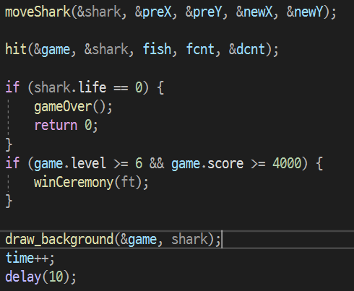
Shark Game - Function
Game - runningGame()

Slide 27
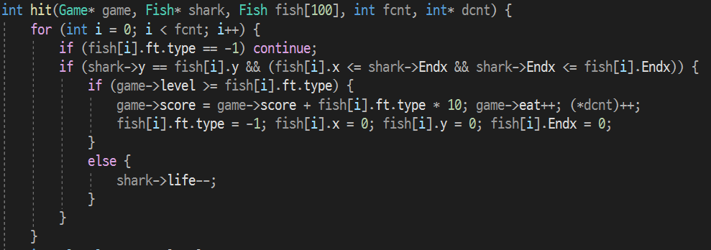
Shark Game - Function
Game - hit()
hit 판정

Slide 28
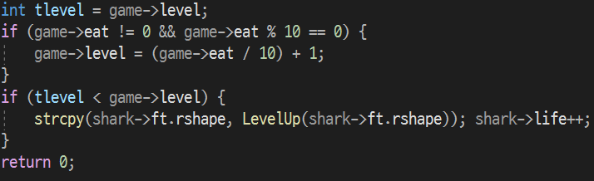

Shark Game - Function
Game - hit()
hit 후처리

Slide 29
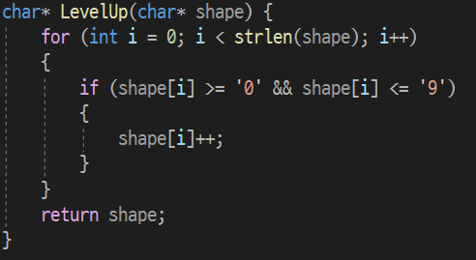
Shark Game - Function
Game - LevelUp()
레벨업 후 Shark 모양 변경

Slide 30
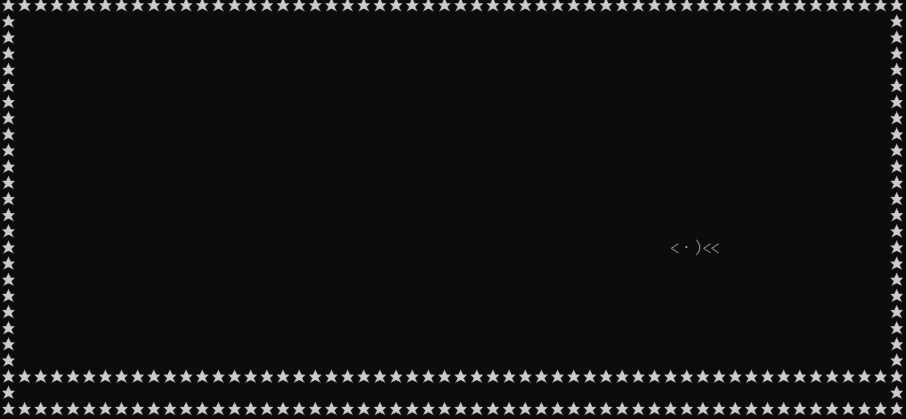
Shark Game
Conclusion

Slide 31
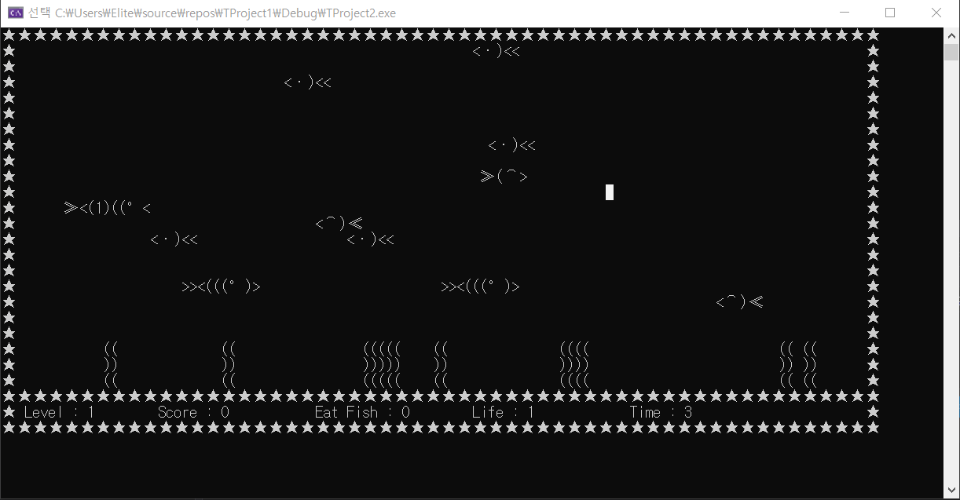
Shark Game
Conclusion

Slide 32
Q n A
Team. 06

Slide 33
Thank you 4 Listening
Team. 06

